Slide 1
中古本リサイクルシステム
SMILife
1120216 井上 裕喜
1120218 今村 和貴
1120222 宇都宮 隼人
1120246 竹身 虎志郎
1120256 橋村 仁紀
1120283 渡邊 祥太

Slide 2
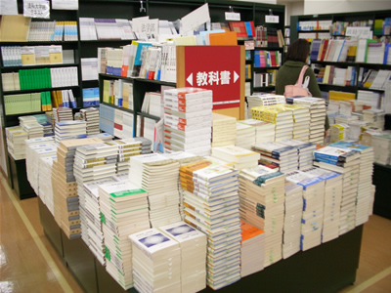

背景(1)
高いなぁ•••
教科書
¥2,000〜6,000
もっと安く
ならないかなぁ•••

Slide 3





背景(2)
教科書
講義中
結果
あり
単位
なし
単位

Slide 4



提案
講義が終わったAさん
学生の金銭援助
A
教科書
SMILife
講義が始まるBさん
学内の学力向上
教科書
B
Notes:
学生の金銭援助を行うと共に学内の学力向上を図る。

Slide 5
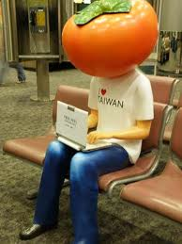
システム
ユーザ登録機能
ユーザ
検索システム
検索システム
自動予約確認メール
在庫確認システム
ユーザ登録機能
購入予約システム
在庫確認システム
SMILife
購入予約システム
自動予約確認メール
Notes:
検索システム
大学名、学科名、書籍を検索するシステム
ユーザ登録機能
メールアドレス、ユーザ名、パスワードをユーザが設定する。
登録情報はデータベースに格納される。
在庫確認システム
在庫の情報をデータベースから参照するシステム
購入予約システム
在庫の本を購入の予約をするシステム
取りに行く日にちの設定を行う。
自動予約確認メール
予約した内容を自動でユーザの登録したアドレスに送信する。

Slide 6

情報の流れ
①ユーザ名
パスワード
③検索情報の要求
ユーザ
⑤本の購入予約
サーバ
②認証
④要求された情報
⑥予約確認メール

Slide 7
運用・保守
通常時の運用：学内サークル
故障発生時 ：学内サークル
システムの運用スケジュール
毎月1回第3日曜日：
メンテナンス（システム停止）
その他の日
ログイン機能、データベースのシステム稼働

Slide 8
導入移行計画
設計期間
開発期間
試験期間
冬休み
導入
10/24
11/24
12/24
01/14

Slide 9
初期費用・年間経費
初期費用
項目 | 単価(円) | 数量 | 金額(円) | 備考
サーバ | 100,000 | 1台 | 100,000
本代金 | 600 | 1000冊 | 600,000
構築費 | 8,000 | 180人日 | 1,440,000 | 60日×3人
合計 |  |  | 2,140,000
年間経費
項目 | 単価(円) | 数量 | 金額(円) | 備考
本代金 | 600 | 4000冊 | 2,400,000
保守 | 10,000 | 12ヶ月 | 120,000 | 月１回のメンテ
合計 |  |  | 2,520,000

Slide 10
収入と利益
本当に3割の人が購入するの？
年間の収入
学科の30％×学科数×学年数×購入本の数×中古本価格
＝100×0.3×5×3×8×1000
＝3,600,000円/年
年間の利益
学科の30%×学科数×学年数×購入本の数×
(中古本売却費-中古本購入価格)-保守費
＝100×0.3×5×3×8×(1000-600)－120,000
＝1,320,000円/年
過去問添付機能

Slide 11
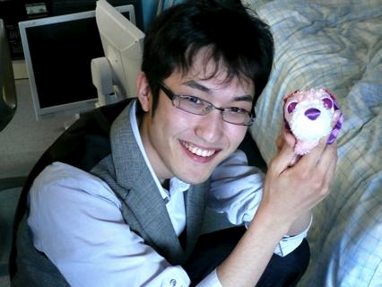
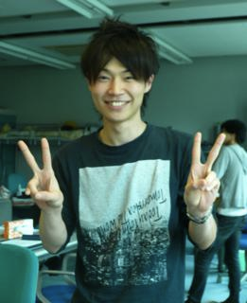
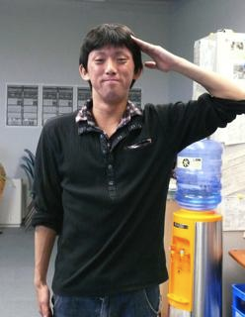
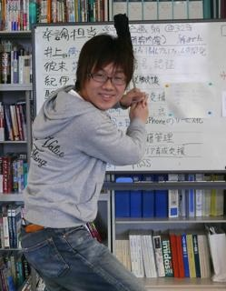
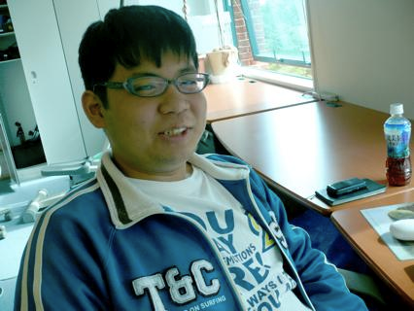
あなたの笑顔を
私たちSMILifeが応援します

Slide 12

ご清聴ありがとうございました！

